Slide 1
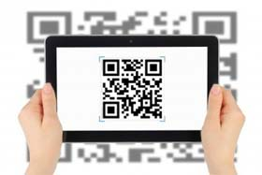
Использование технологии «QR- коды» в работе учителя начальных классов
Марцениус Елена Константиновна
учитель начальных классов
МАОУ «СОШ №145 г. Челябинска»

Slide 2
Цель: ознакомление с возможностями использования технология «QR-кодирования» в работе учителя начальных классов
Задачи:
познакомить с инструкциями по созданию и сохранению QR- кодов через приложение «Free QR Creator»
показать преимущества использования технологии QR- кодов в образовательной деятельности

Slide 3
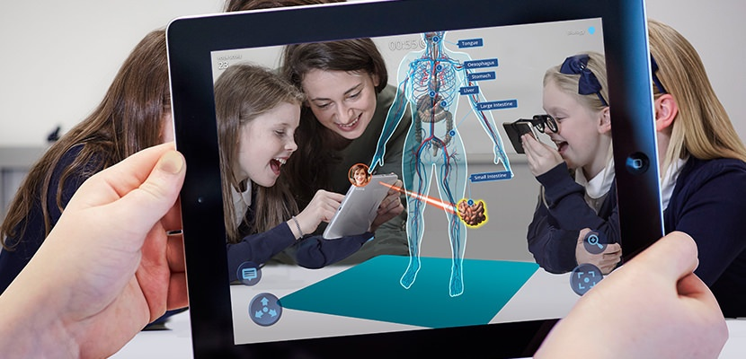
Цифровая образовательная среда
Трансформация образовательной среды происходит под влиянием информационно-коммуникационных технологий
Дополненная реальность

Slide 4
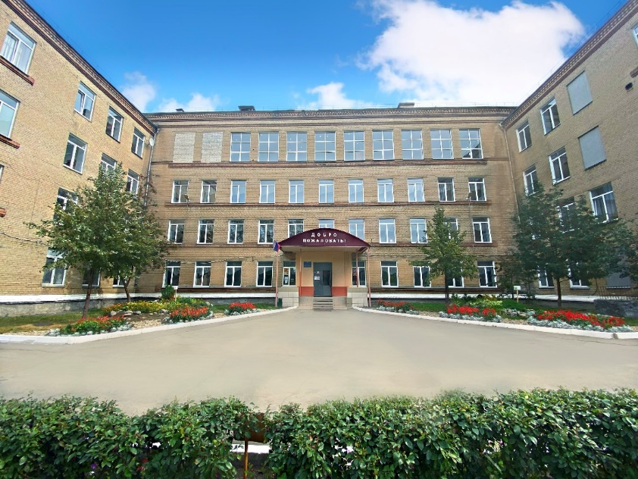
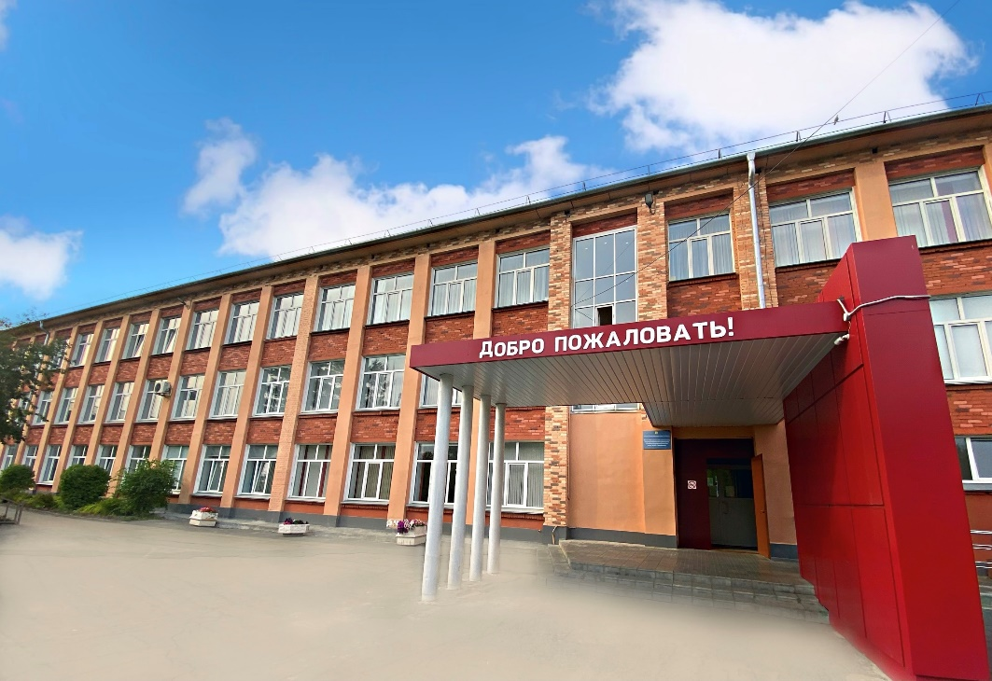
Муниципальное автономное общеобразовательное учреждение
«Средняя общеобразовательная школа № 145 г. Челябинска»
Основное здание
Филиал
Региональная инновационная площадка
«Управленческие технологии организации и сопровождения образовательного процесса в условиях цифровой образовательной среды»

Slide 5
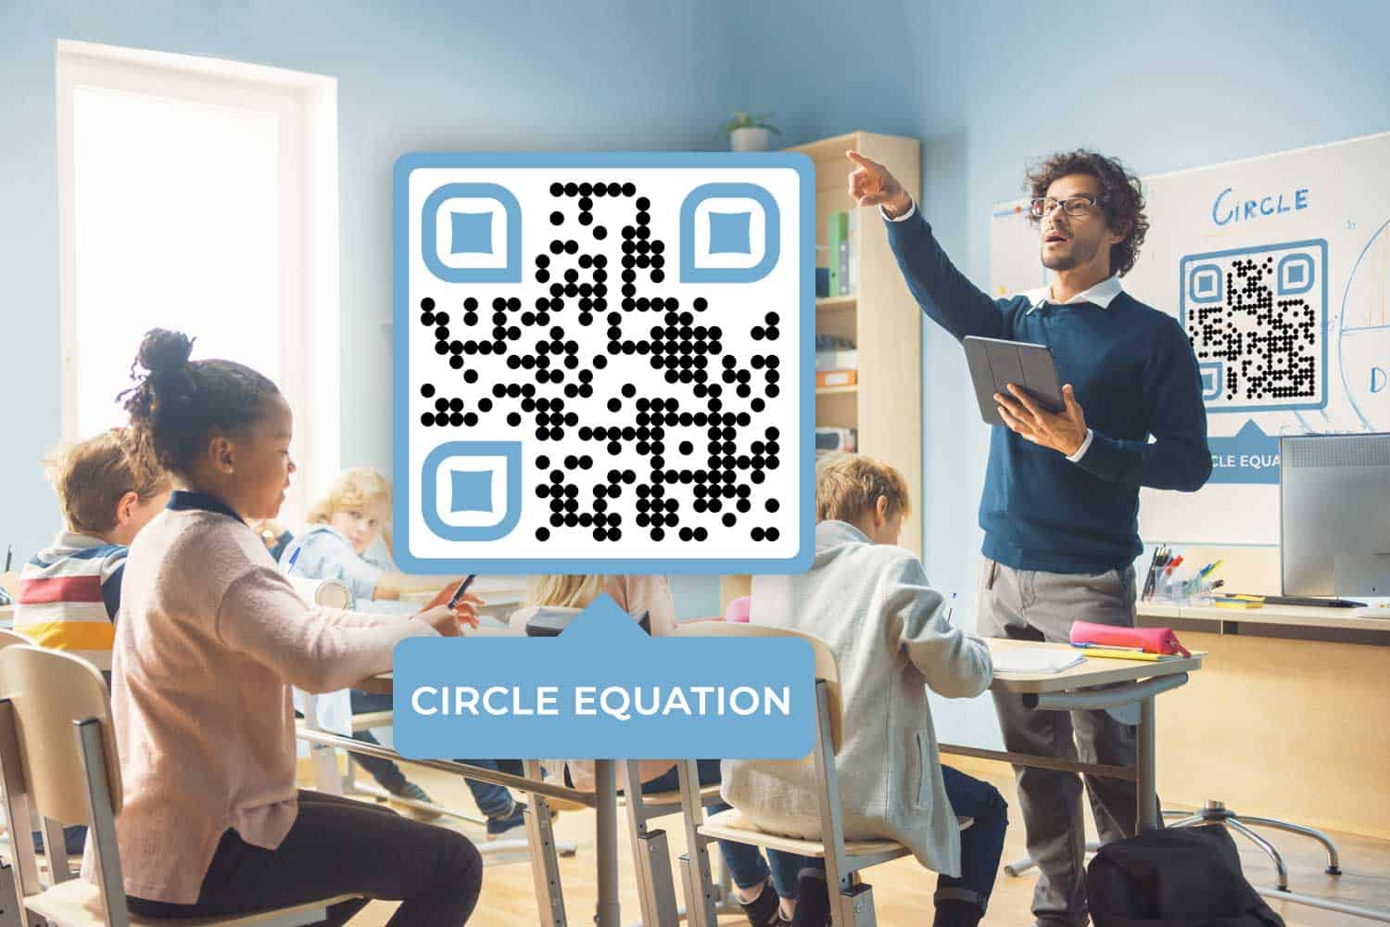
Преимущества технологии «QR-коды»
наглядность
возможность дополнения визуальной и аудиальной информацией
индивидуализация
свобода в выборе информации
дифференциация

Slide 6
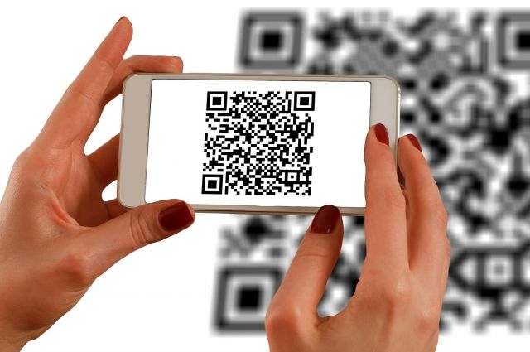
Задача QR- кодов
хранение большого объема информации данных при небольшой площади их размещения
QR – Quick Response «быстрый отклик»

Slide 7
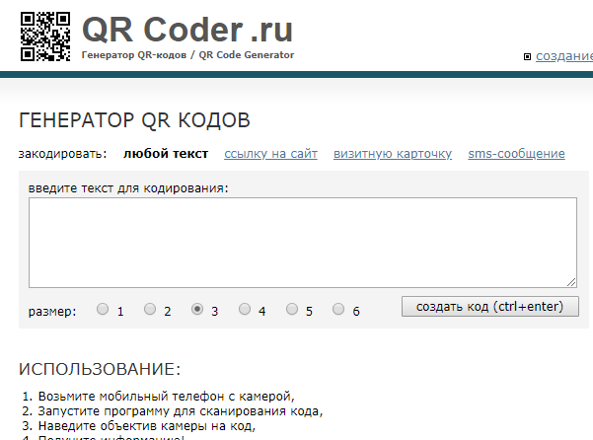
Онлайн сервисы для создания QR-кодов
русскоязычный сервис QR-coder
сервис QR-code Generator
сервис Qrstuff
https://vkqr.ru/
Free QR Creator

Slide 8
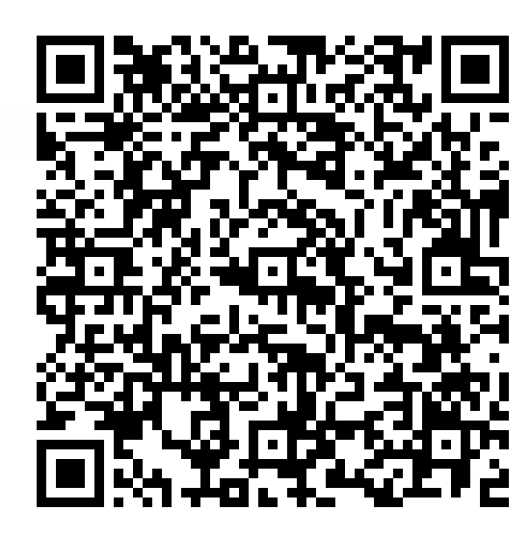
Инструкции по созданию QR- кодов
Инструкция «Установка приложения на устройство»
Инструкция по созданию QR- кода с помощью приложения «Free QR Creator»
Инструкция по сохранению QR- код
https://mou145chel.edusite.ru/sveden/files/82c9a97502a1f9f47ea32c6304de3434.pdf

Slide 9
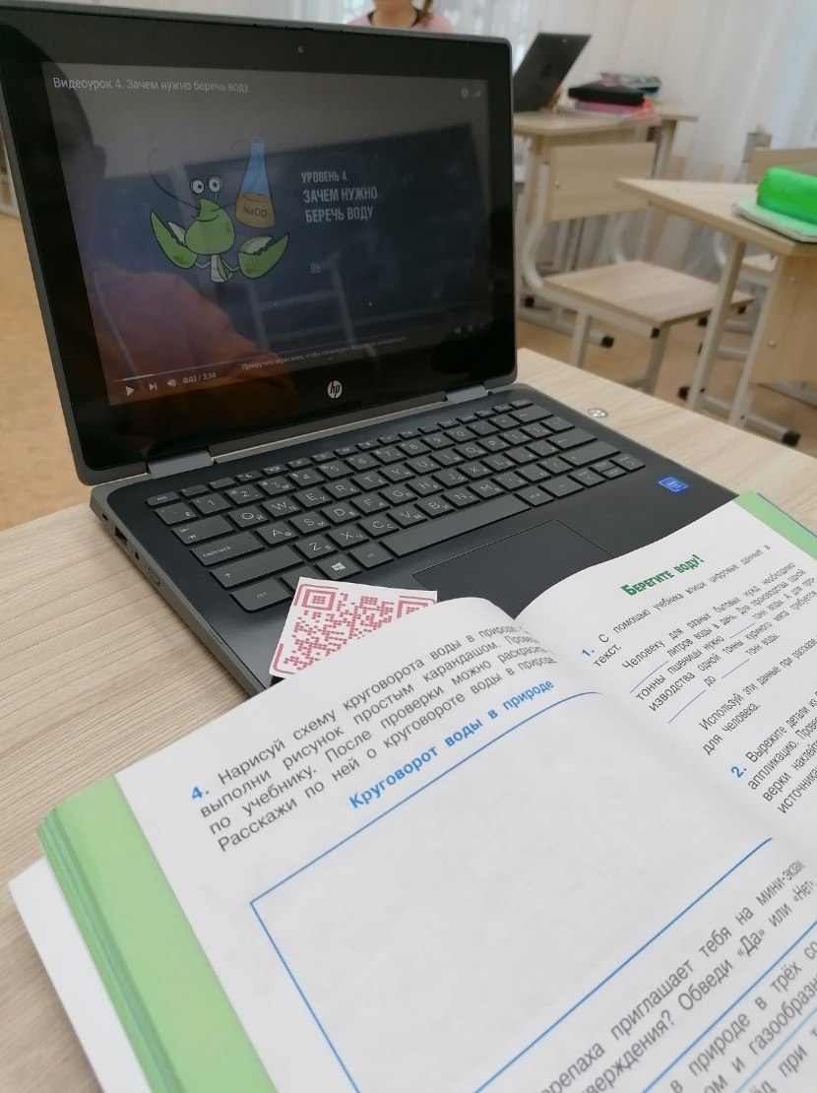
Размещение в QR- коды ссылок на мультимедийные источники
Урок: окружающий мир
Класс: 3
УМК: «Школа России»
Тема урока: «Превращение и круговорот. Берегите воду!»

Slide 10
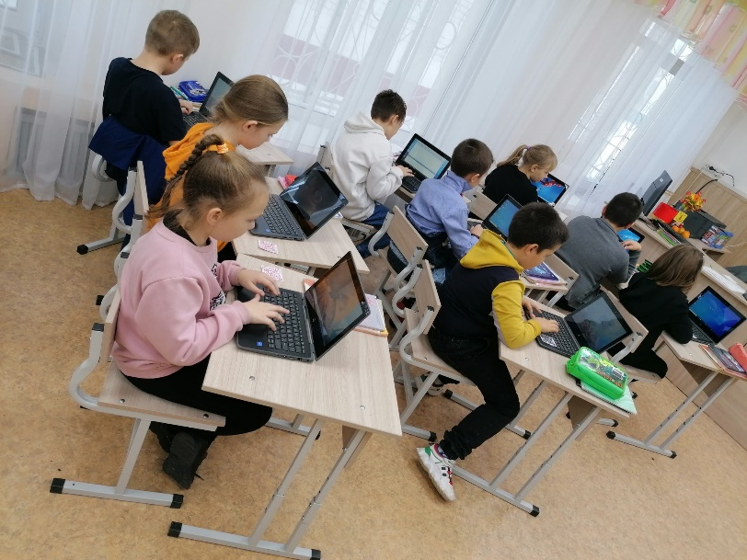
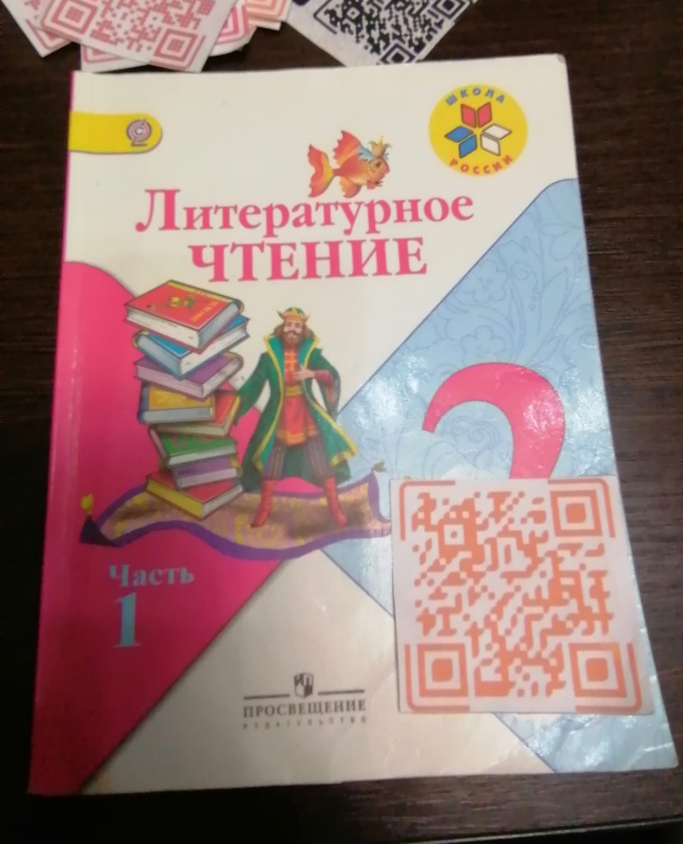
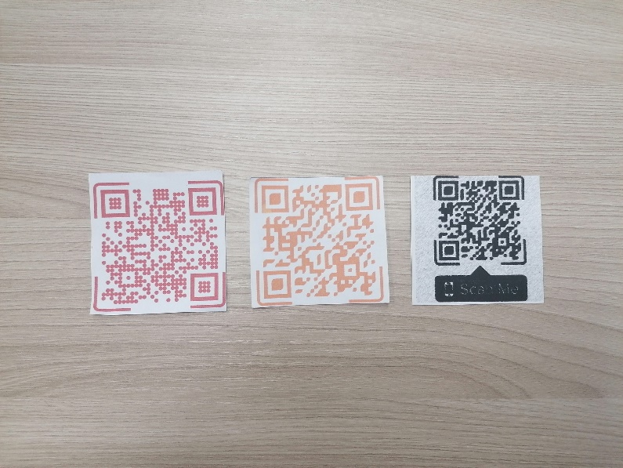
Организация проектной деятельности с помощью QR- кодов

Slide 11
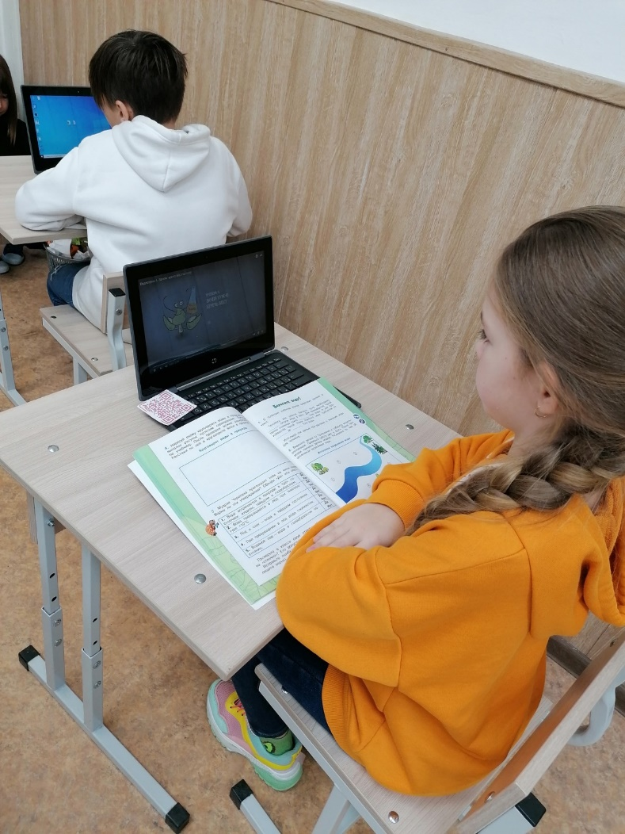
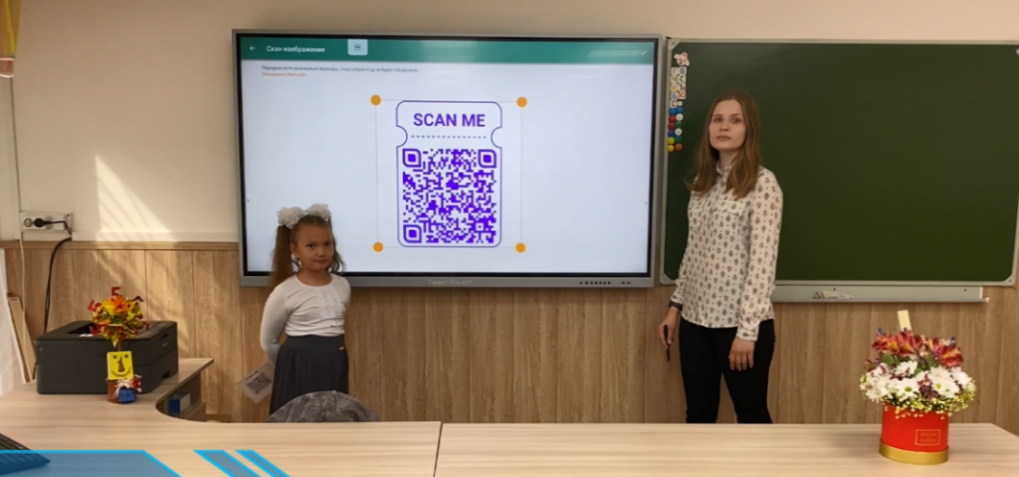
Кодирование информации для групповой или индивидуальной работы

Slide 12
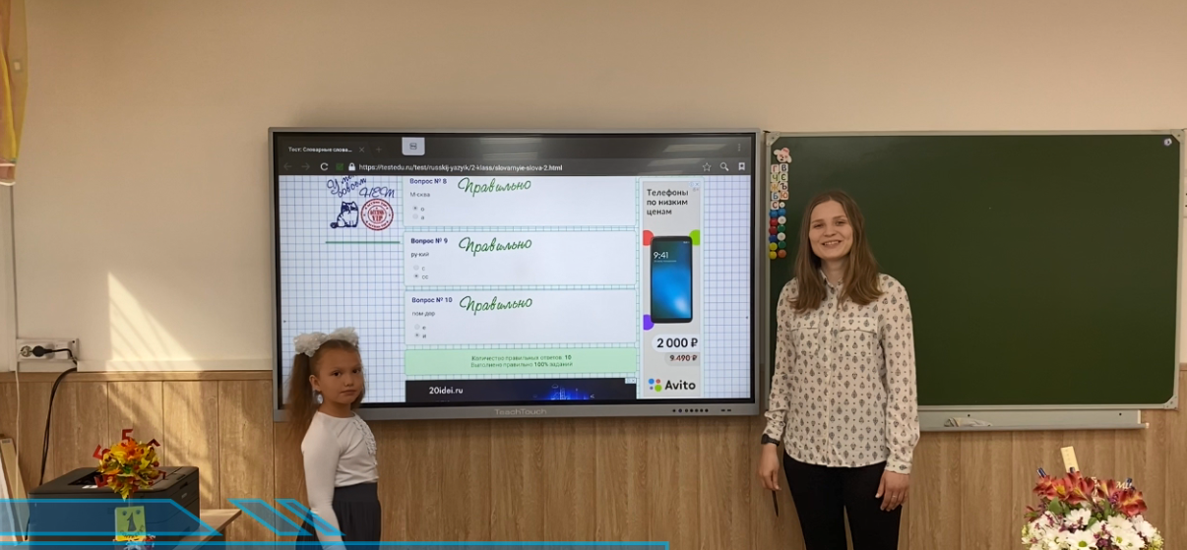
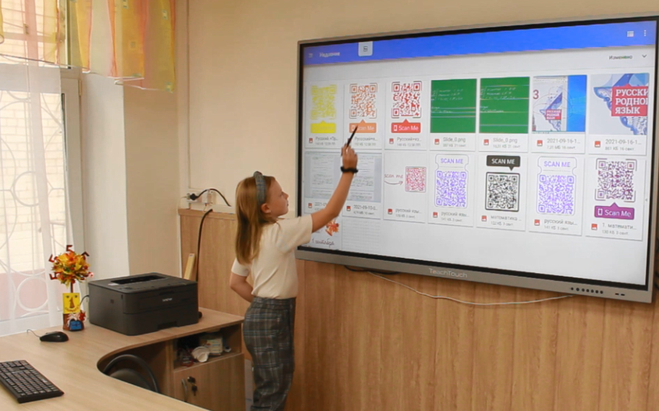
Организация опроса обучающихся

Slide 13

Использование контрольно-тестового материала
различные варианты заданий, представленных в форме QR-кодов

Slide 14
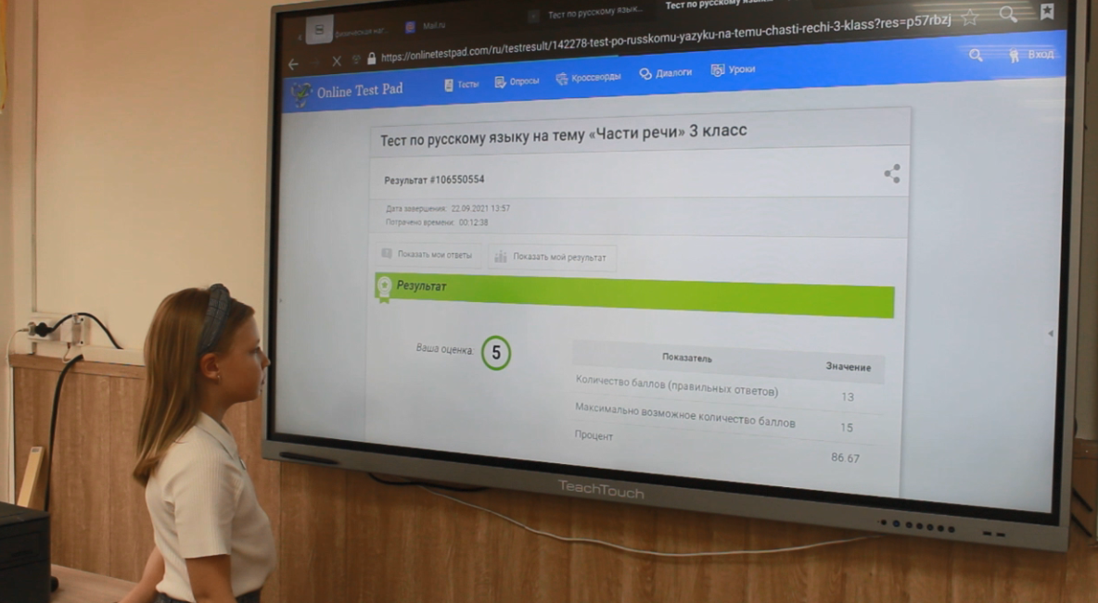
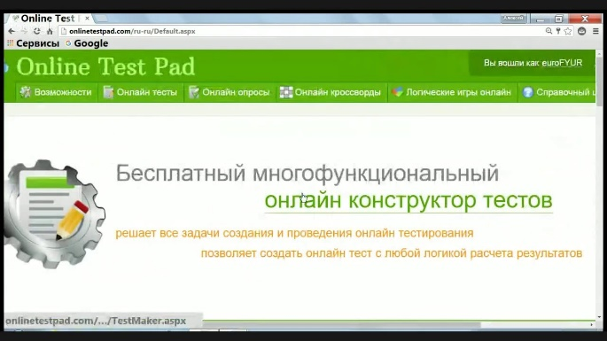
Проведение контрольной или тестовой работы
Учебный предмет:
русский язык
Класс: 3
Тема: «Части речи»

Slide 15


Дифференцированные домашние задания
Урок: литературное чтение
Тема: Александр Сергеевич Пушкин
Биография А.С. Пушкина
Викторина по произведению
«Зимнее утро»

Slide 16
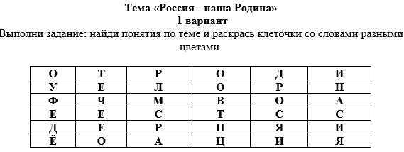
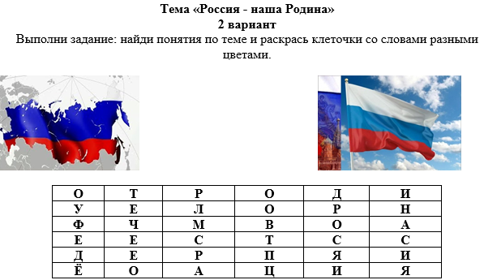

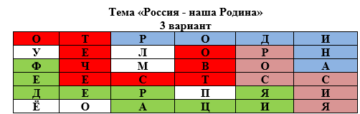
Выполнение или составление заданий творческого характера

Slide 17
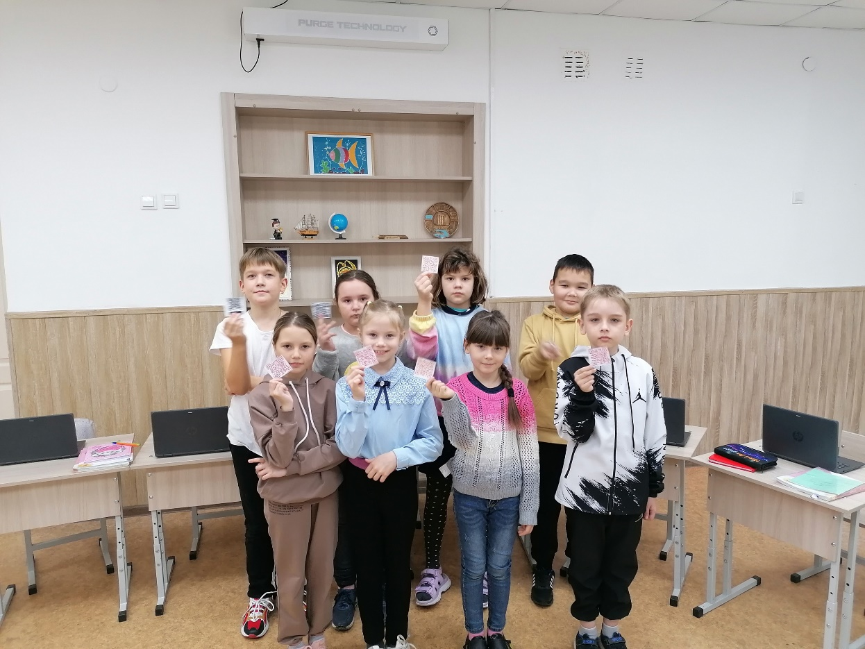
Воспитательная работа
эстафеты
викторины
конкурсы
квесты
экскурсии

Slide 18
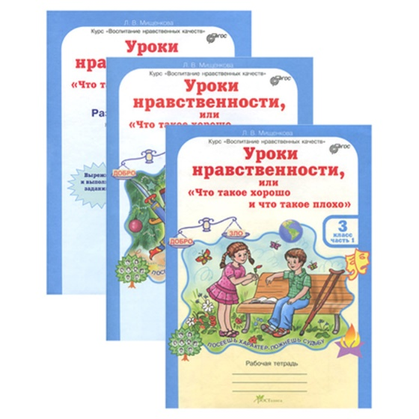
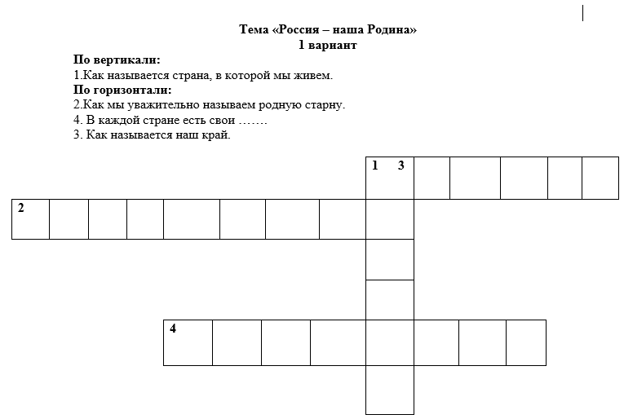
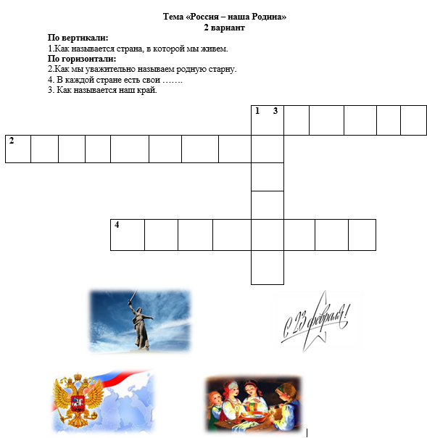
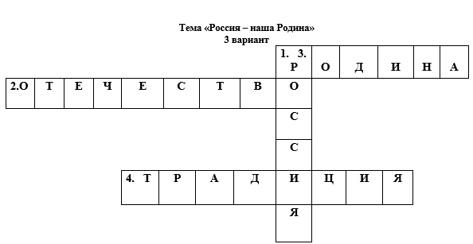
Курс внеурочной деятельности
«Уроки нравственности»

Slide 19
Продолжительность использования ЭСО
Электронные средства обучения | Классы | на уроке (мин) | суммарно в день в школе (мин) | суммарно в день дома (мин)
Интерактивная доска | 1-3 классы | 20 | 80 | -
 | 4 классы | 30 | 90 | -
Интерактивная панель | 1-3 классы | 10 | 30 | -
 | 4 классы | 15 | 45 | -
Персональный компьютер | 1-2 классы | 20 | 40 | 80
 | 3-4 классы | 25 | 50 | 90
Ноутбук | 1-2 классы | 20 | 40 | 80
 | 3-4 классы | 25 | 50 | 90
Планшет | 1-2 классы | 10 | 30 | 80
 | 3-4 классы | 15 | 45 | 90

Slide 20
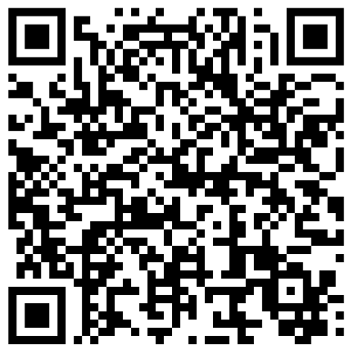

Работа с родителями
Опрос родителей по использованию АИС «Сетевой город»

Slide 21
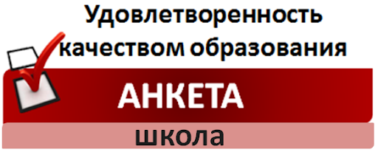
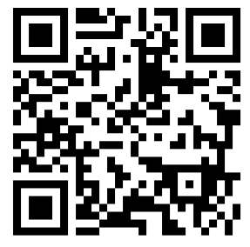
Работа с родителями
Сайт: mou145chel.edusite.ru

Slide 22
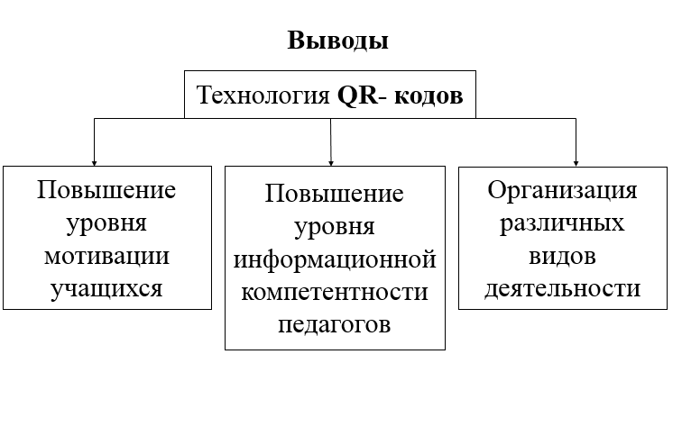

Slide 23
Использование технологии «QR- коды» в работе учителя начальных классов
Марцениус Елена Константиновна
учитель начальных классов
МАОУ «СОШ №145 г. Челябинска»

